Slide 1

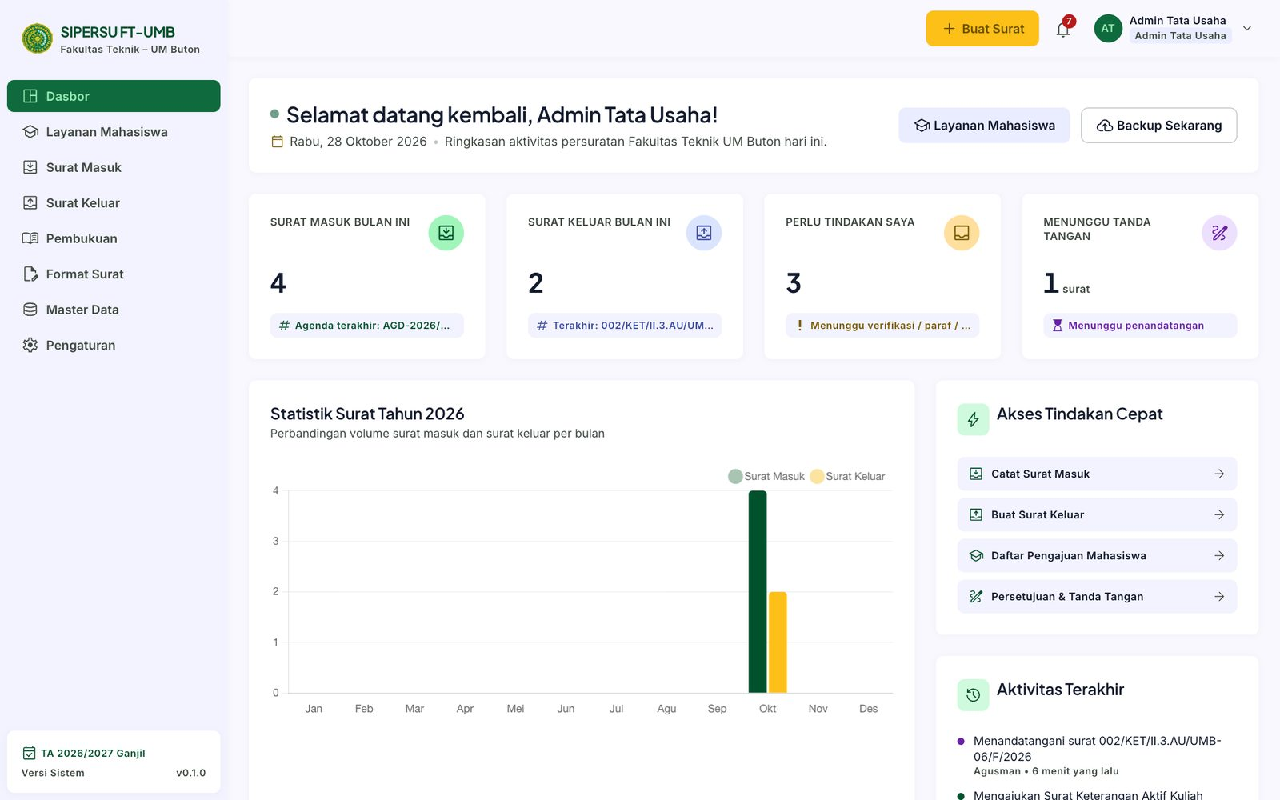
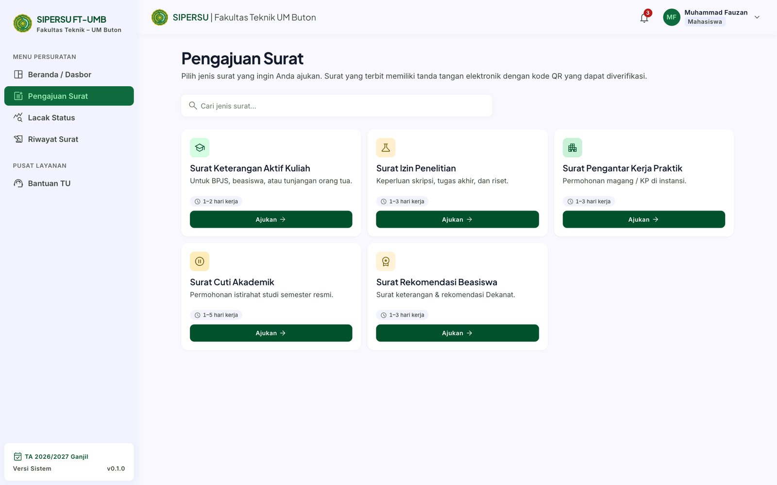
SIPERSU FT-UMB
Sistem Informasi Persuratan
Fakultas Teknik Universitas Muhammadiyah Buton
Pengajuan surat, surat keluar dan masuk, nomor sesuai pedoman, serta tanda tangan elektronik yang dapat diverifikasi.
Bahan presentasi · Oktober 2026
Notes:
Pembuka. SIPERSU adalah sistem informasi persuratan Fakultas Teknik UM Buton. Presentasi ini menjelaskan masalah yang diselesaikan, cara kerja aplikasi untuk tiap peran, dan bagaimana keamanan serta operasionalnya dijaga. Seluruh tangkapan layar berasal dari aplikasi yang berjalan dengan data demo, bukan data nyata.

Slide 2
Persuratan manual menyulitkan semua pihak
Tantangan umum proses manual
Dengan SIPERSU
Status tidak jelas. Mahasiswa harus bertanya langsung ke TU untuk tahu surat sudah sampai mana.
Nomor rawan salah. Nomor ganda, loncat, atau tidak sesuai pedoman.
Keaslian sulit dibuktikan. Surat cetak mudah ditiru atau diubah.
Jejak tercecer. Siapa menyetujui kapan sulit ditelusuri; arsip tersebar.
Status terlacak. Setiap tahap tampil di garis waktu, lengkap dengan pelaksana dan waktunya.
Nomor otomatis atau manual. Mengikuti Pedoman Tata Naskah Dinas UM Buton, tidak pernah ganda.
Dapat diverifikasi. Surat ber-QR ditandatangani digital dan dicek lewat QR.
Semua tercatat. Log aktivitas, riwayat persetujuan, dan buku agenda terpusat.
Notes:
Bingkai masalah. Poin di kiri adalah tantangan umum proses persuratan manual, bukan data survei. Pesan utamanya: sistem ini menjawab empat hal, yaitu keterlacakan, ketepatan nomor, keaslian, dan jejak audit.

Slide 3



Satu sistem untuk tiga kebutuhan
e-Layanan mahasiswa
Persuratan staf
Tanda tangan digital
Ajukan surat dari layar, lacak status, unduh PDF saat terbit.
Surat keluar dari format siap pakai, surat masuk dengan nomor agenda, serta buku agenda terpusat.
Tanda tangan elektronik pejabat, QR pada surat, dan halaman pemeriksa keaslian.
5 jenis surat bawaan
9 format staf, 3 jenis surat masuk
Ed25519 + SHA-256
Notes:
Tiga fungsi inti. Pertama, e-Layanan: mahasiswa mengajukan sendiri. Kedua, persuratan staf: surat keluar dan masuk serta buku agenda. Ketiga, tanda tangan elektronik dan verifikasi. Semuanya berjalan lokal di server fakultas.

Slide 4







Tujuh peran, hak akses yang jelas
Mahasiswa
Dosen / Tendik
Kaprodi
Wakil Dekan
Mengajukan, melacak, mengunduh surat
Membuat surat keluar
Memverifikasi pengajuan prodinya sendiri
Memaraf surat yang memerlukannya
Aturan penting
Hanya pemegang jabatan penandatangan yang dapat menandatangani. Admin TU dan Super Admin tidak bisa.
Dekan
Admin TU
Super Admin
Menandatangani surat
Verifikasi, nomor, surat masuk, format, master data, backup
Seperti Admin TU; tidak dapat menandatangani
Notes:
Tujuh peran. Satu akun bisa memegang lebih dari satu peran. Menu yang tampil menyesuaikan peran. Aturan yang perlu ditekankan: penandatangan harus pemegang jabatan aktif; TU dan Super Admin sengaja tidak diberi hak menandatangani supaya pemisahan tugas terjaga. Kaprodi hanya memverifikasi mahasiswa prodinya sendiri.

Slide 5
Alur pengajuan surat mahasiswa
1
2
3
4
5
Diajukan
›
Diverifikasi
›
Paraf
›
Ditandatangani
›
Selesai
Mahasiswa mengisi formulir dan unggah berkas
TU atau Kaprodi memeriksa; surat disusun otomatis
Wakil Dekan, hanya untuk jenis surat yang memerlukan
Dekan menandatangani; nomor dan PDF terbit
TU menutup pengajuan setelah surat diserahkan
Ditolak atau dikembalikan: alasan atau catatan revisi wajib diisi dan terbaca pemohon.
Nomor surat terbit saat tanda tangan, tidak lebih awal dan tidak pernah ganda.
Tenggat layanan (SLA) per jenis surat, 2 sampai 5 hari kerja.
Notes:
Lima status utama: Diajukan, Diverifikasi, Disetujui (menunggu tanda tangan), Ditandatangani, Selesai; plus Ditolak. Tahap paraf hanya muncul bila jenis surat mengaturnya, misalnya Surat Izin Penelitian, Cuti Akademik, dan Rekomendasi Beasiswa. Jenis surat yang diatur tanpa QR dan tanpa persetujuan langsung terbit setelah TU memverifikasi.

Slide 6
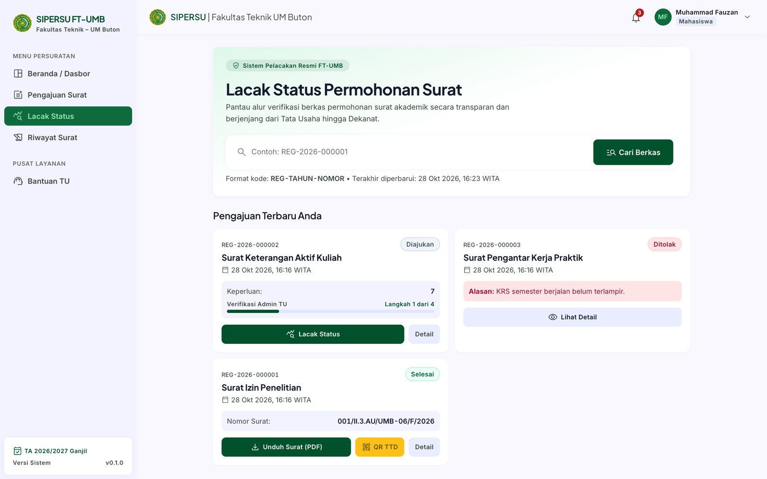
Mahasiswa mengurus surat dari layar sendiri
Pilih jenis surat; waktu proses tertera
Lacak status dengan nomor registrasi
Formulir tiga langkah: data akademik, berkas persyaratan (PDF/JPG/PNG, maks 2 MB), ringkasan.
Unduh PDF begitu surat ditandatangani; riwayat tersimpan di akun.
Notes:
Demo yang disarankan: login sebagai mahasiswa, buka Pengajuan Surat, isi satu formulir, lalu buka Lacak Status. Tunjukkan bahwa data profil terisi otomatis dan berkas dibatasi PDF/JPG/PNG maksimal 2 MB.

Slide 7
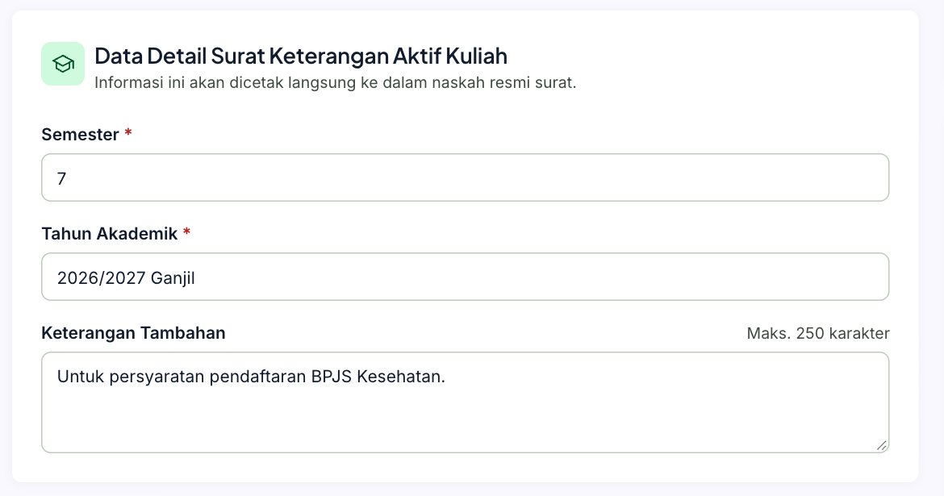
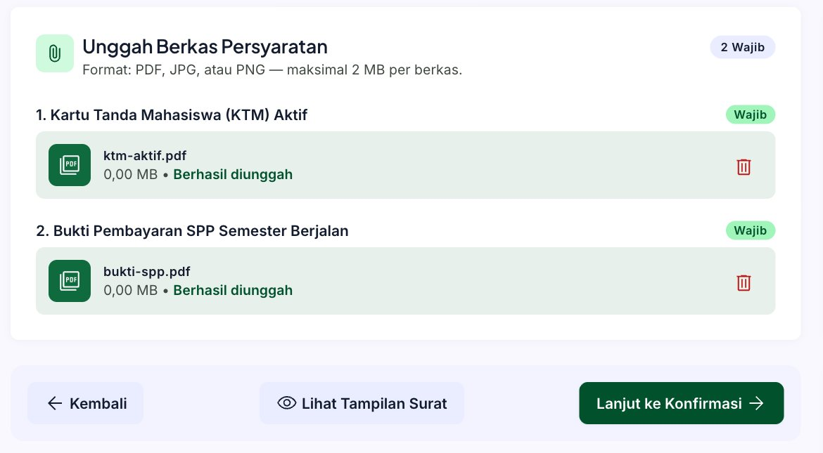
Simulasi: mahasiswa mengisi pengajuan
1
Isi data surat
2
Unggah berkas persyaratan
Surat Keterangan Aktif Kuliah: semester 7, tahun akademik 2026/2027 Ganjil, keterangan untuk BPJS. Data profil terisi otomatis dari akun.
KTM aktif dan bukti SPP semester berjalan (PDF, JPG, atau PNG, maksimal 2 MB). Berkas wajib ditandai "Wajib".
Notes:
Simulasi langkah 1 dan 2 pada formulir pengajuan. Contoh yang diisi: Surat Keterangan Aktif Kuliah. Di langkah 1 data akademik pemohon terisi otomatis dari akun; mahasiswa hanya mengisi data detail surat. Di langkah 2 mahasiswa mengunggah berkas persyaratan. Seluruh data adalah data demo.

Slide 8
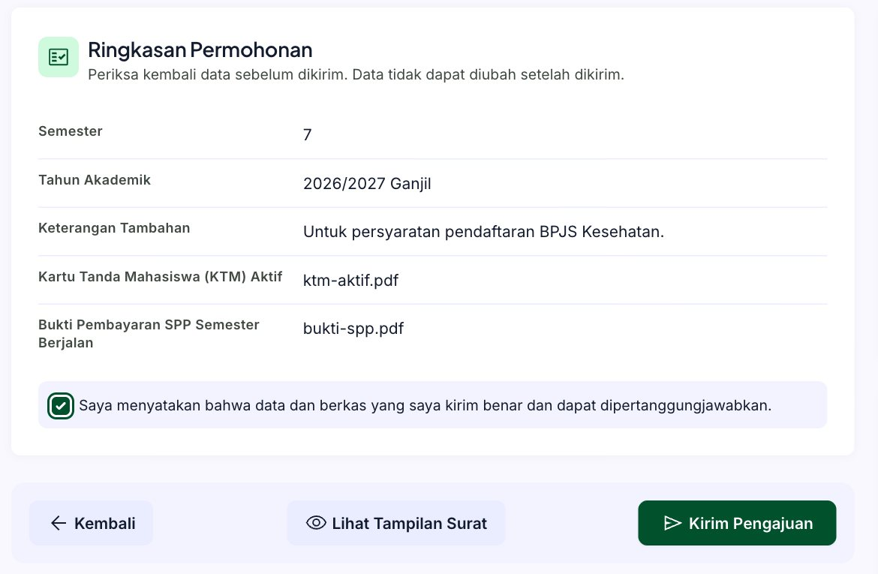
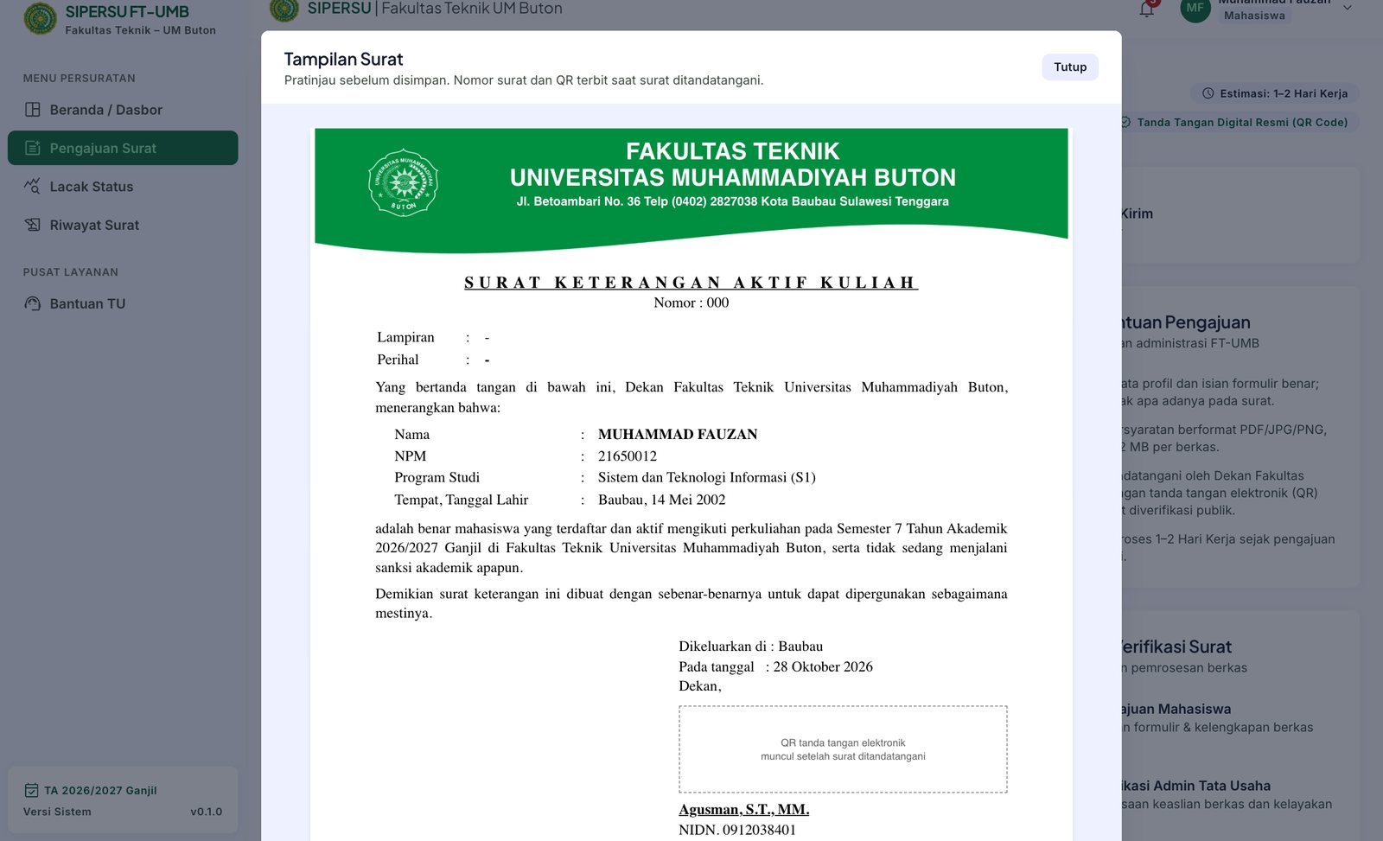
Simulasi: periksa, pratinjau, kirim
3
Periksa ringkasan, lalu kirim
✓
Lihat Tampilan Surat (opsional)
Pratinjau sama dengan PDF. Nomor tampil 000; nomor asli dan QR terbit saat Dekan menandatangani.
Periksa isian dan berkas, centang pernyataan, lalu klik Kirim Pengajuan. Data tidak dapat diubah setelah dikirim.
Notes:
Langkah 3: ringkasan. Mahasiswa memeriksa isian dan berkas, mencentang pernyataan, lalu mengirim. Tombol Lihat Tampilan Surat membuka pratinjau surat yang sama dengan PDF; nomor masih 000 karena nomor terbit saat tanda tangan.

Slide 9
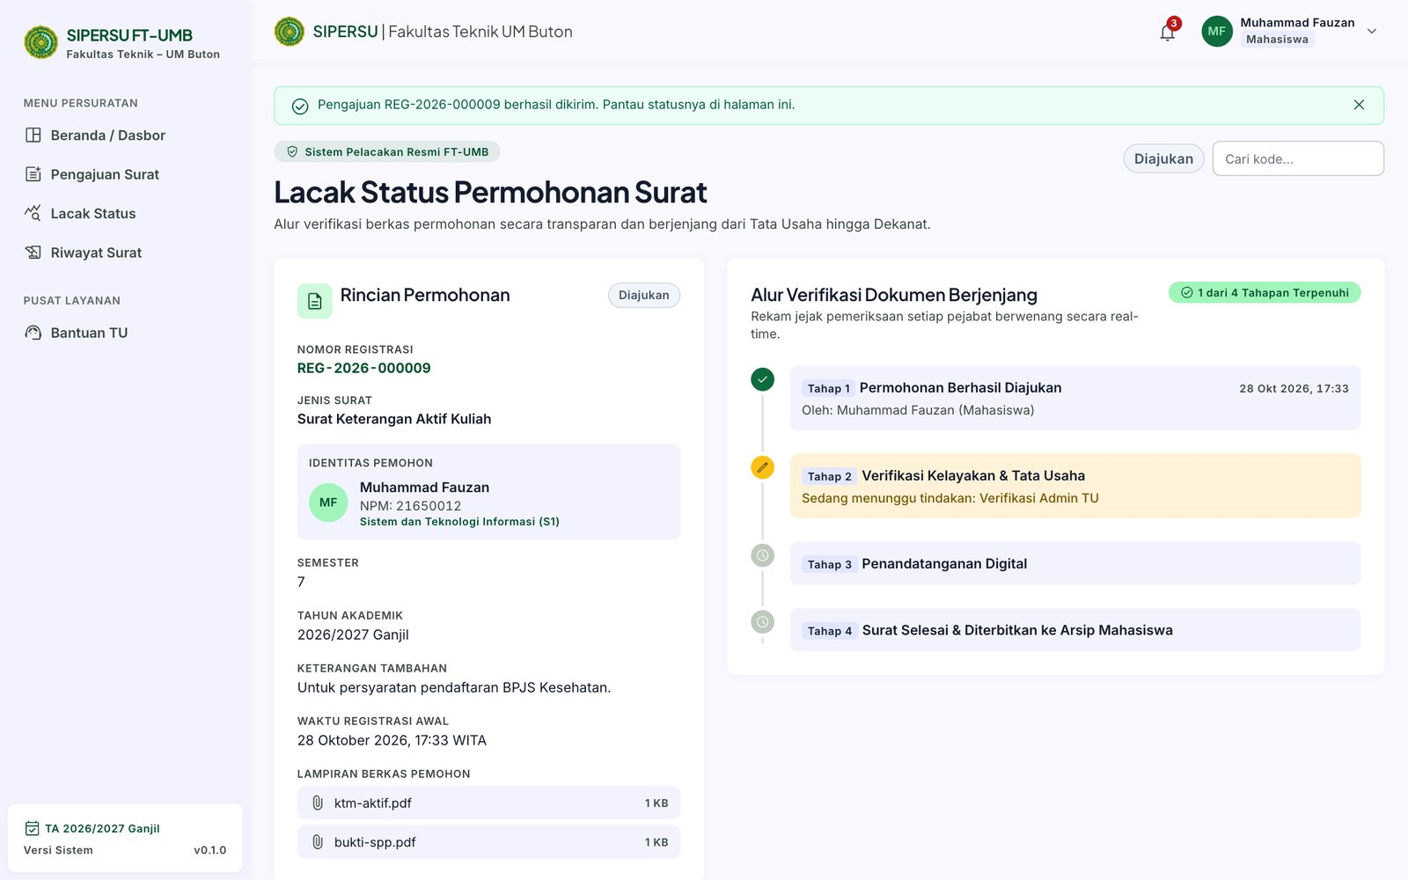
Simulasi: pengajuan terkirim
Nomor registrasi muncul seketika (contoh REG-2026-000009) untuk dilacak.
Status Diajukan: tahap berikutnya menunggu verifikasi Admin TU.
Berkas yang diunggah tercatat sebagai lampiran pengajuan.
Admin TU menerima notifikasi pengajuan baru; mahasiswa dapat memantau di garis waktu.
Notes:
Hasil pengiriman. Halaman langsung menampilkan nomor registrasi dan garis waktu: tahap 1 selesai, tahap 2 menunggu verifikasi Admin TU. Admin TU mendapat notifikasi pengajuan baru. Kelanjutannya diperagakan di slide verifikasi TU dan penandatanganan Dekan.

Slide 10
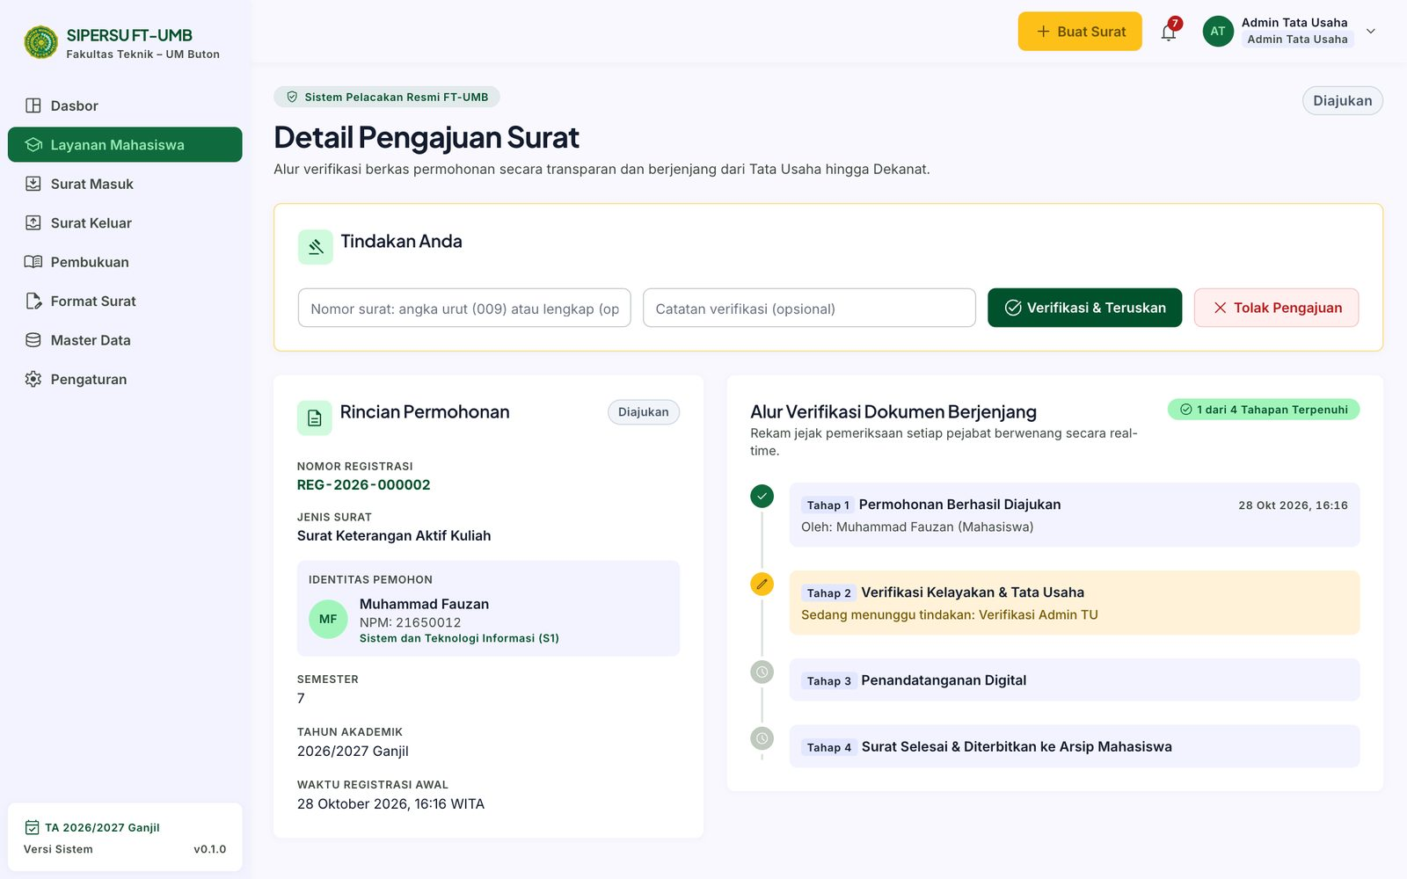
TU memeriksa, sistem menyusun surat
Satu halaman: rincian permohonan, identitas pemohon, berkas, dan garis waktu.
Tindakan: isi nomor surat bila penomoran manual, tambah catatan, lalu Verifikasi & Teruskan atau Tolak.
Otomatis: surat disusun dari templat dan diteruskan ke paraf atau tanda tangan sesuai aturan jenis surat.
Kaprodi memverifikasi sendiri untuk jenis surat tertentu, hanya mahasiswa prodinya.
Notes:
Tampilan Admin TU saat memverifikasi. Kotak Tindakan Anda berada di atas. Garis waktu di kanan menunjukkan tahap yang sudah dan belum terjadi. Menolak mewajibkan alasan.

Slide 11
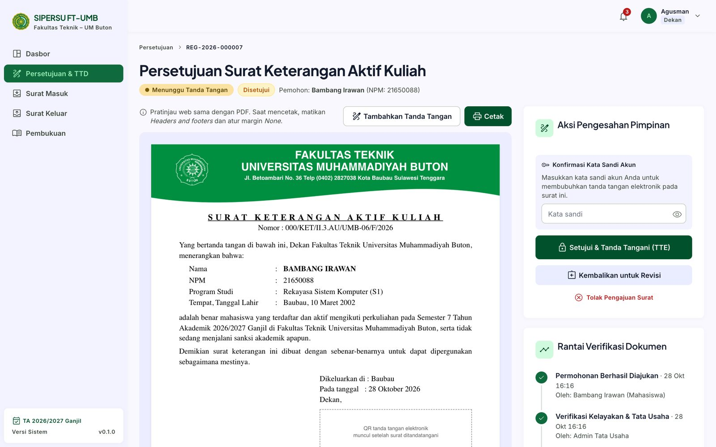
Pimpinan mengesahkan dengan kata sandi
Pratinjau sama dengan PDF. Nomor tampil 000; nomor asli terbit saat tanda tangan.
Konfirmasi kata sandi akun sebelum Setujui & Tanda Tangani (TTE).
Tiga pilihan: tanda tangani, kembalikan untuk revisi, atau tolak (catatan atau alasan wajib).
Satu transaksi: nomor, QR, tanda tangan digital, PDF, dan hash disimpan bersama, atau dibatalkan bersama.
Notes:
Layar Dekan. Penekanan: hanya pemegang jabatan penandatangan aktif yang melihat tombol ini; Admin TU dan Super Admin tidak. Kata sandi akun diminta sebagai kontrol akses. Seluruh langkah penerbitan berada dalam satu transaksi basis data sehingga tidak ada nomor yang terbit tanpa surat.

Slide 12
Dua bentuk surat: ber-QR atau tanpa QR
 | Surat ber-QR (TTE) | Surat tanpa QR
Pengesahan | Tanda tangan elektronik pejabat | Tanda tangan basah dan cap
Persetujuan di aplikasi | Paraf (opsional), lalu tanda tangan pejabat | Tidak ada; langsung terbit
PDF | 2 halaman: surat + Lembar Riwayat Dokumen; QR dan spesimen tanda tangan | 1 halaman; ruang tanda tangan dan stempel dikosongkan
Nomor | Terbit saat tanda tangan | Terbit saat tombol Terbitkan Surat
Verifikasi publik | Ya, lewat QR | Tidak
Pembuat surat memilih bentuk di awal; bawaannya mengikuti format surat. Surat yang sudah terbit tidak dihapus, tetapi dibatalkan dengan alasan, dan status batal tampil di halaman verifikasi.
Notes:
Bandingkan dua bentuk. Surat ber-QR cocok untuk surat yang perlu dibuktikan keasliannya. Surat tanpa QR tetap bernomor dan PDF-nya dibuat, tetapi pengesahan dilakukan manual di luar aplikasi. Contoh PDF keduanya ada di folder documentation/contoh-surat.

Slide 13
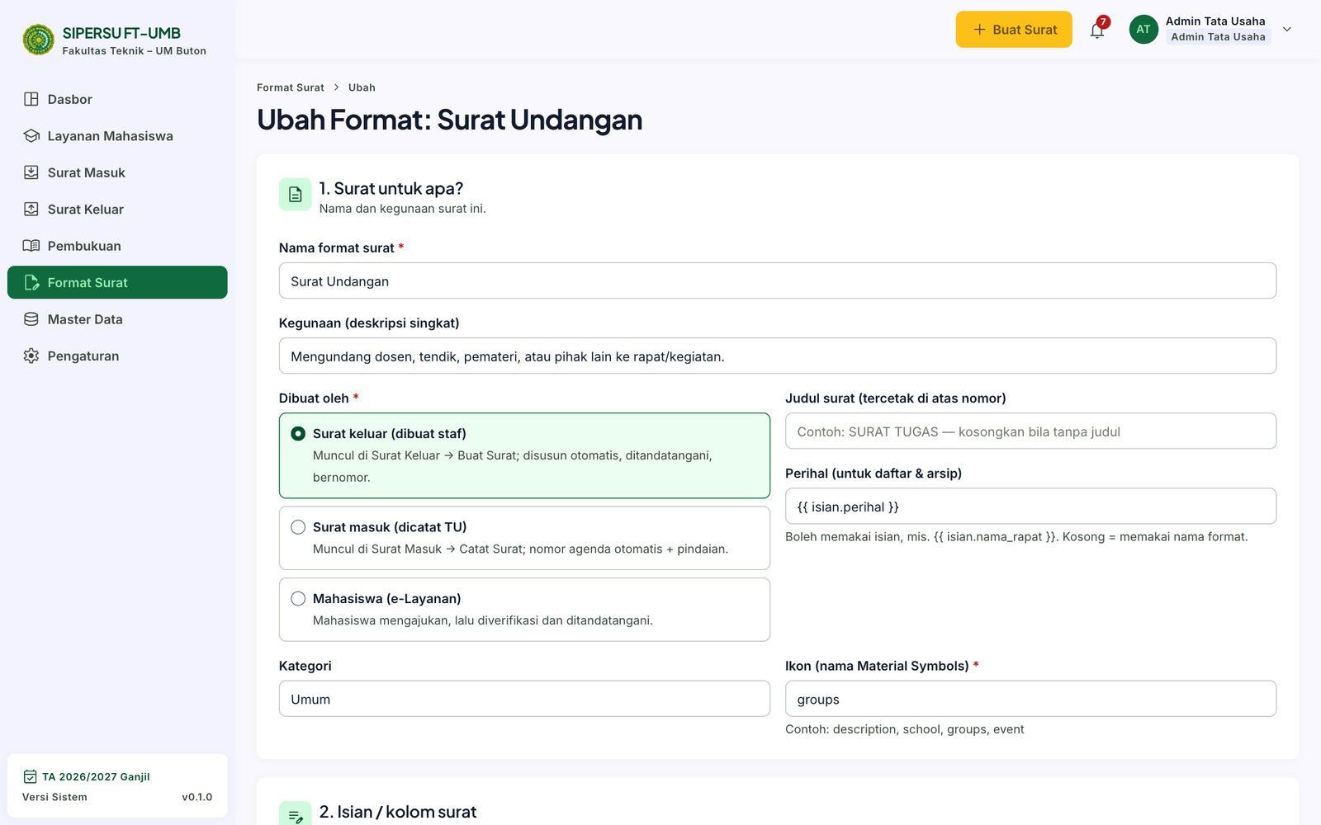
TU menyiapkan format surat tanpa coding
Surat untuk apa: staf, surat masuk, atau mahasiswa.
Isian: teks, tanggal, angka, pilihan, daftar, dan tabel.
Templat isi dengan pratinjau dan posisi tanda tangan.
Aturan alur: pemverifikasi, paraf, penandatangan, tenggat.
Penomoran: seruan dan pokok masalah.
Notes:
Fitur pembeda: jenis surat baru bisa ditambahkan oleh TU lewat menu Format Surat tanpa menunggu programmer. Sembilan format staf dan lima format mahasiswa sudah tersedia sebagai bawaan; TU dapat menyalin dan memodifikasinya.

Slide 14
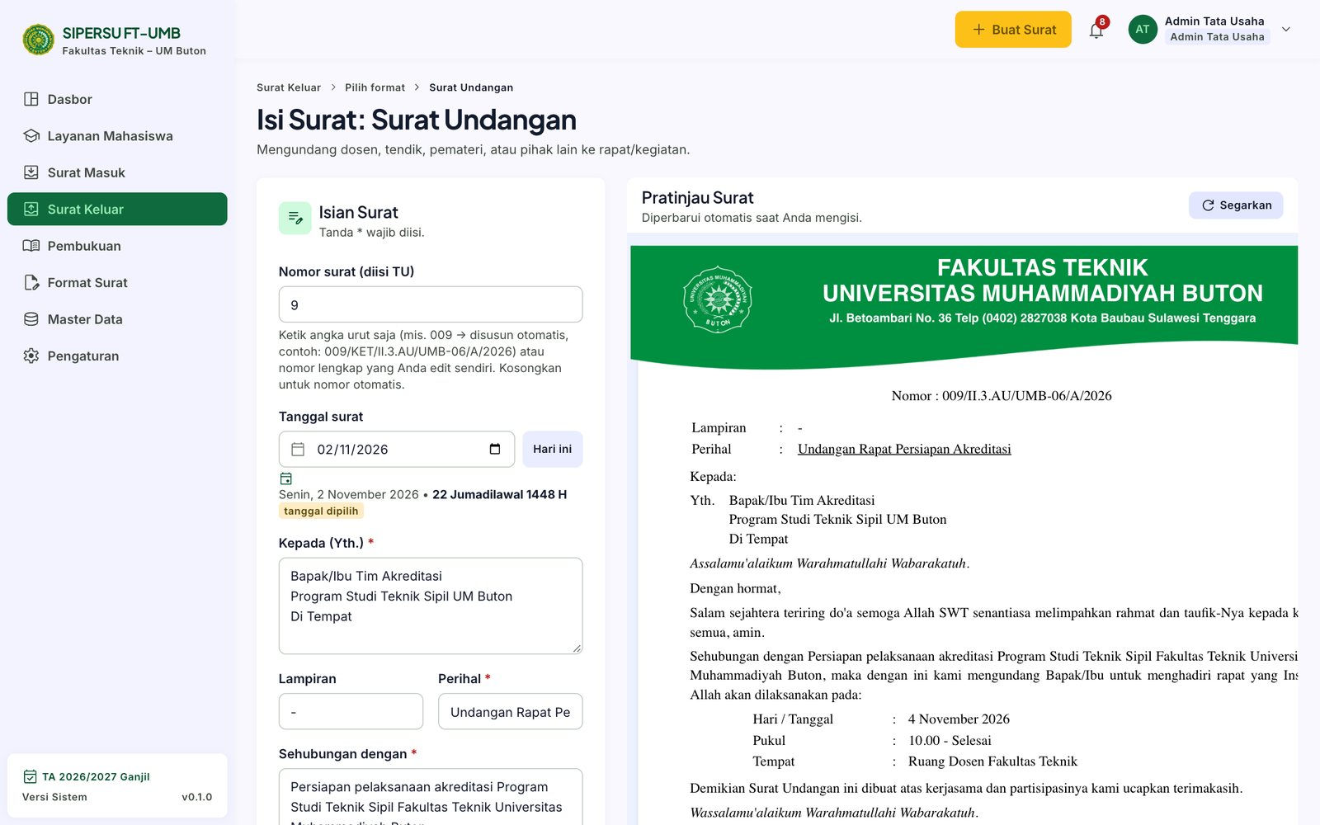
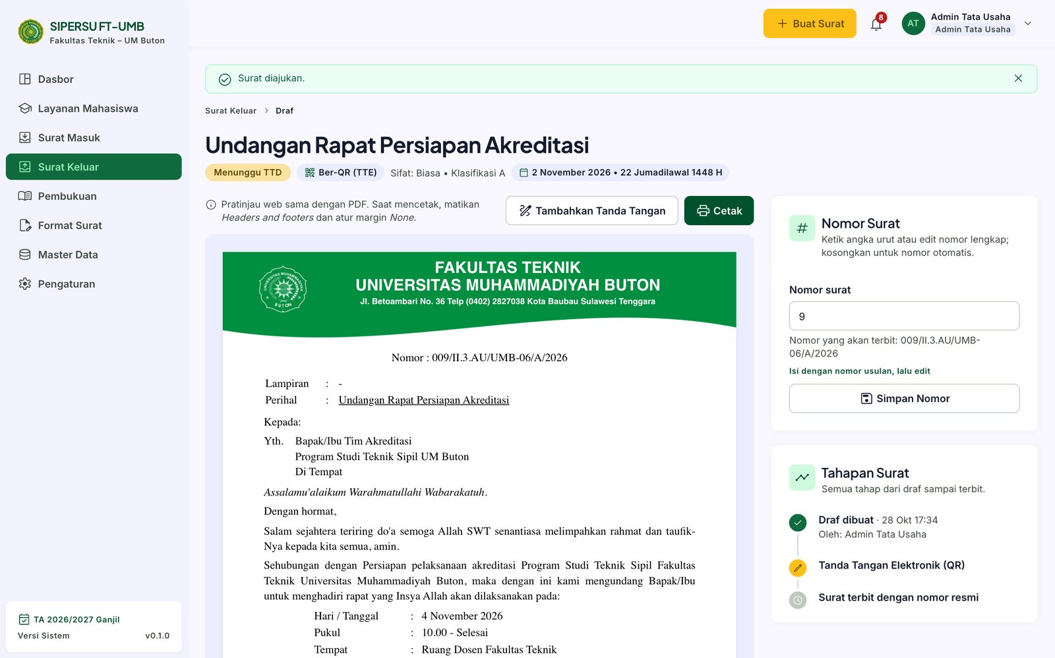
Simulasi: TU membuat surat undangan
1
Isi formulir, pratinjau ikut berubah
2
Ajukan untuk tanda tangan
Nomor 9, tanggal 2 November 2026 (Hijriah tampil otomatis), tujuan, perihal, hari, waktu, dan tempat rapat.
Status Menunggu TTD. Nomor yang akan terbit: 009/II.3.AU/UMB-06/A/2026; tahapan surat tampil di kanan.
Notes:
Simulasi surat keluar dari format Surat Undangan. TU memilih bentuk dan format, mengisi formulir, dan pratinjau surat berubah saat mengetik. Tanggal yang dipilih menampilkan tanggal Hijriah. Setelah Ajukan, surat menunggu tanda tangan pejabat; nomor lengkap disusun otomatis dari angka urut yang diketik TU dan baru resmi terbit saat tanda tangan.

Slide 15
Nomor surat mengikuti pedoman UM Buton
007
/
KET
/
II.3.AU
/
UMB-06.2
/
F
/
2026
urut
seruan
tetap
unit kerja
pokok masalah
tahun
per unit kerja per tahun
kode kekhususan
kode tata naskah
prodi atau fakultas
klasifikasi A sampai O
tahun takwim
Otomatis (bawaan)
Manual (diisi TU)
Nomor dibuat sistem saat surat terbit, di dalam transaksi basis data. Dua penandatanganan bersamaan tidak pernah mendapat nomor sama.
TU mengetik nomor sebelum surat berjalan: cukup angka urut (mis. 9) atau nomor lengkap. Nomor yang bentrok dengan surat lain atau Pembukuan ditolak.
Notes:
Anatomi nomor menurut Pedoman Tata Naskah Dinas UM Buton. Contoh: 007/KET/II.3.AU/UMB-06.2/F/2026. Penghitung urut berjalan per unit kerja per tahun dan hanya bertambah; nomor yang dibatalkan tidak dipakai ulang. Mode dipilih di Pengaturan, Format Nomor. Nomor agenda surat masuk memakai pola terpisah, misalnya AGD-2026/X/0004.

Slide 16
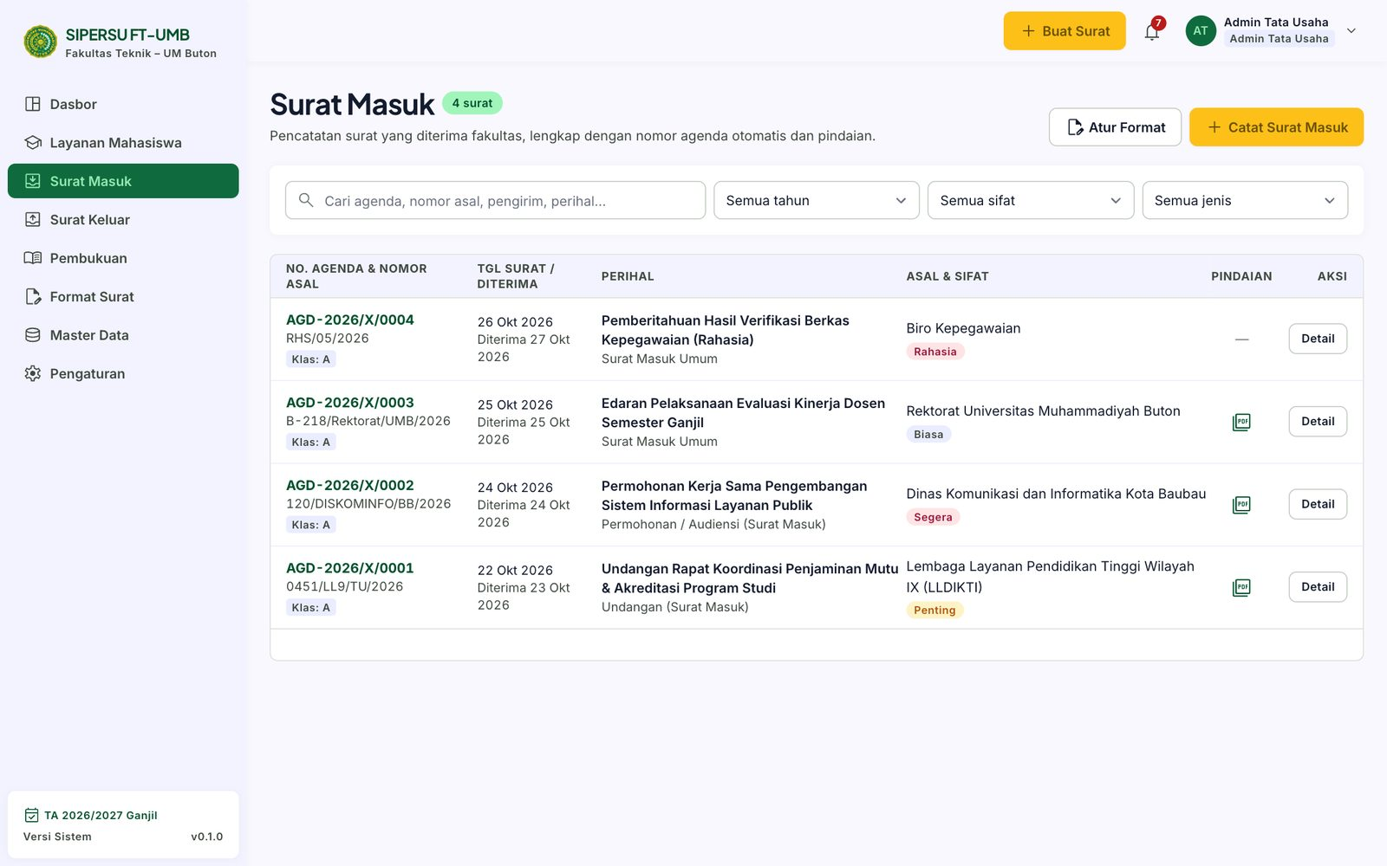
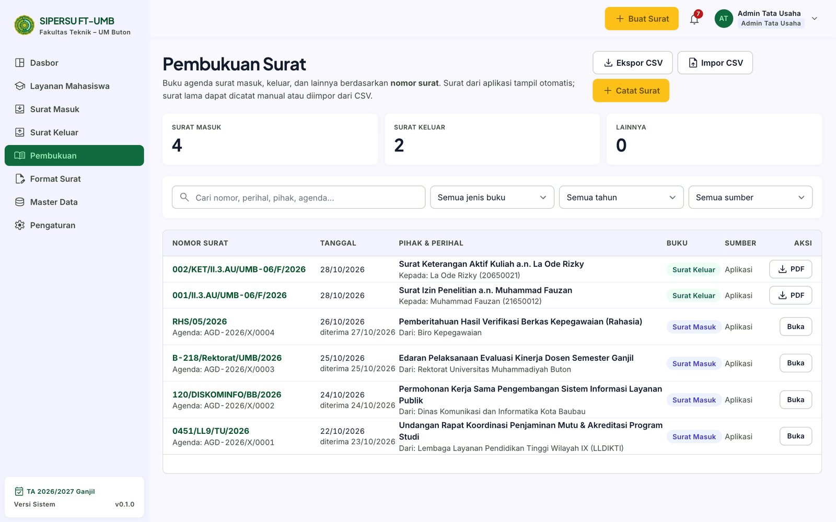
Surat masuk dan buku agenda terpusat
Surat masuk: nomor agenda otomatis, sifat, pindaian
Pembukuan: masuk, keluar, dan surat lama dalam satu buku
Sifat surat: biasa, penting, segera, rahasia; surat rahasia hanya terlihat Admin, Dekan, dan Wakil Dekan.
Surat lama masuk lewat Impor CSV (periksa dulu, nomor kembar dilewati) dan dapat diekspor kembali.
Notes:
Surat masuk dicatat TU dengan pindaian dan nomor agenda otomatis. Pembukuan adalah buku agenda tunggal berdasarkan nomor surat; surat dari aplikasi masuk otomatis, surat lama bisa diimpor dari CSV. Penghitung nomor otomatis dapat disesuaikan agar melanjutkan nomor tertinggi dari data impor.

Slide 17
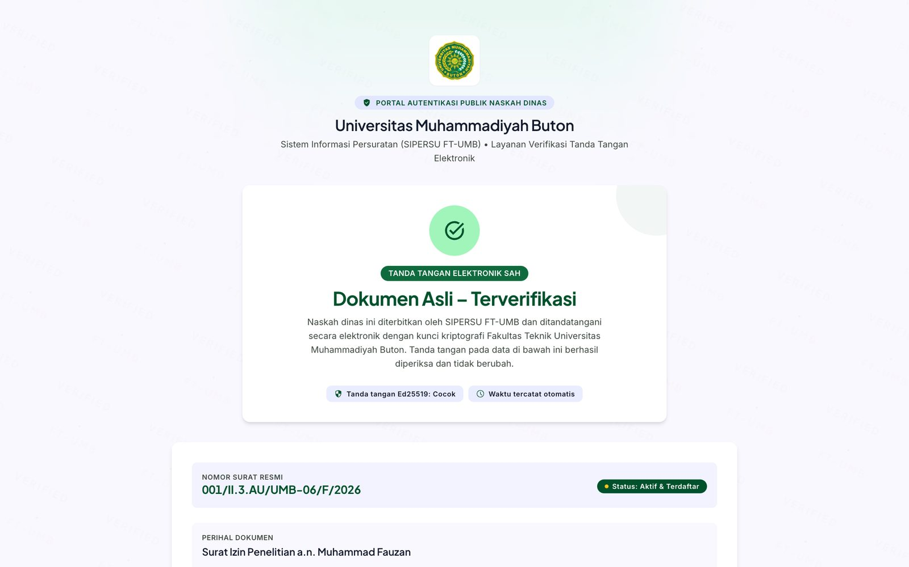


Keaslian surat dapat diperiksa lewat QR
Pejabat menandatangani
kunci privat di server menyegel ringkasan data surat
QR dicetak di surat
berisi alamat verifikasi, data ringkas, dan tanda tangan digital
Penerima memindai
halaman memeriksa tanda tangan dengan kunci publik
Sah atau tidak valid
satu karakter diubah, pemeriksaan gagal
Yang terjamin adalah keaslian dan keutuhan, bukan kerahasiaan isi surat.
Petugas TU juga dapat mencocokkan berkas PDF dengan hash yang tersimpan, dan melihat status batal.
Notes:
Ini tanda tangan digital Ed25519, bukan enkripsi. Kunci privat hanya ada di server; kunci publik tertanam di halaman verifikasi. Hash SHA-256 PDF final disimpan sehingga petugas TU dapat mencocokkan berkas yang diserahkan. Pada Fase 1 server hanya terbuka di jaringan kampus; halaman verifikasi statis bisa dipublikasikan ke hosting gratis bila nanti QR perlu dipindai dari luar kampus. Penjelasan lengkap: documentation/cara-kerja-tanda-tangan-elektronik.md.

Slide 18
Apa isi QR pada surat
http://sipersu.ft.umbuton.ac.id/verifikasi
#
eyJ2IjoxLCJuIjoi…
.
C0hioENjzZTK…
alamat halaman verifikasi
pemisah (fragment)
payload: data surat
tanda tangan digital
Data yang disegel
Saat QR dipindai
Yang perlu diingat
Nomor surat
Perihal
Nama dan jabatan penanda tangan
Tanggal surat
SHA-256 isi surat
Versi format
Peramban membuka halaman verifikasi statis
Bagian setelah # dibaca di perangkat Anda, tidak dikirim ke server
Tanda tangan diperiksa dengan kunci publik yang tertanam
Hasil: Dokumen Asli atau Tidak Valid
Cocokkan nomor, perihal, dan nama di layar dengan surat di tangan
Pembatalan hanya terlihat di verifikasi lengkap oleh TU
Isi surat tidak dirahasiakan
Notes:
Anatomi tautan di QR: alamat halaman verifikasi statis, tanda pagar, payload (data surat dalam base64url), titik, lalu tanda tangan digital. Bagian setelah tanda pagar tidak pernah dikirim peramban ke server, jadi pemeriksaan terjadi di perangkat pemindai. Payload memuat nomor, perihal, nama dan jabatan penanda tangan, tanggal, hash SHA-256 isi surat, dan versi format. Peringatan penting untuk penerima: QR asli yang disalin ke surat palsu tetap lolos sebagai asli, tetapi halaman verifikasi menampilkan data surat yang sebenarnya, sehingga penerima wajib mencocokkan nomor, perihal, dan nama. Halaman statis tidak tahu apakah surat sudah dibatalkan; hanya verifikasi lengkap oleh TU yang menunjukkan status batal. Rincian: documentation/cara-kerja-tanda-tangan-elektronik.md bagian 5 sampai 9.

Slide 19






Keamanan dan jejak audit
Hanya jaringan kampus
Login terlindungi
Tanda tangan terbatas
IP di luar jaringan privat ditolak (403)
Kata sandi ter-hash; 5 kali salah dalam semenit memblokir sementara
Hanya pemegang jabatan; wajib konfirmasi kata sandi
Hak akses per peran
Surat rahasia
Jejak audit
Dicek ulang di server menurut peran, prodi, dan status surat
Disembunyikan dari Kaprodi dan disamarkan di Pembukuan
Log aktivitas, riwayat persetujuan, dan lembar riwayat pada PDF
Notes:
Enam lapis kontrol. Akses jaringan dibatasi di dalam aplikasi lewat daftar rentang IP yang dapat diatur (LAN_CIDRS). Tidak ada rute yang dibuka ke internet pada Fase 1. Log Aktivitas dapat dilihat Admin di Pengaturan.

Slide 20
Berjalan lokal, dijaga backup 3-2-1
3
2
1
salinan data
jenis media
di luar lokasi
server, HDD eksternal, flashdisk arsip
HDD dan flashdisk
flashdisk di brankas Dekanat; Google Drive opsional
Server: satu laptop atau PC Windows dengan Laragon (Apache + PHP) dan basis data SQLite. Tanpa internet untuk pemakaian harian.
Jadwal otomatis: backup harian 16.30 ke HDD (30 terakhir); email antre tiap menit; Google Drive Jumat 17.30 bila tersedia.
Backup terenkripsi: ZIP AES-256 berisi basis data, berkas, kunci tanda tangan, dan pengaturan. Pengingat uji pemulihan tiap 30 hari.
Notes:
Operasional sederhana: satu server Windows. Backup terenkripsi dengan checksum. Yang paling sering terlupa adalah uji pemulihan; dasbor Admin mengingatkan tiap 30 hari. Kunci tanda tangan ikut dicadangkan, dan salinan kunci harus disimpan di tempat aman terpisah. Panduan pemasangan lengkap ada di INSTALL.md.

Slide 21
Status dan langkah berikutnya
Sudah berjalan
Belum aktif
Sebelum dipakai
e-Layanan mahasiswa
Surat keluar ber-QR dan tanpa QR
Surat masuk dan Pembukuan
Format Surat dan Master Data
Penomoran sesuai pedoman
Verifikasi QR, notifikasi, log, backup
Disposisi surat masuk
Arsip digital
Laporan
Ganti semua sandi akun contoh
Isi pejabat, prodi, klasifikasi asli
Unggah spesimen tanda tangan dan stempel
Pilih alamat server yang stabil
Simpan salinan kunci di tempat aman
Satu kali backup dan uji pemulihan
Notes:
Jujur soal cakupan. Menu Disposisi, Arsip, dan Laporan sudah dipersiapkan dalam kerangka menu tetapi belum diaktifkan. Kolom kanan adalah daftar periksa sebelum sistem dipakai sungguhan; poin pertama dan kedua paling penting karena akun contoh memakai kata sandi bawaan.

Slide 22
Demo dan tanya jawab
Dokumen pendukung di folder documentation/
panduan-pengguna.md langkah demi langkah per peran
dokumentasi-sistem.md gambaran sistem, alur, keamanan, operasional
cara-kerja-tanda-tangan-elektronik.md kunci, QR, dan verifikasi
contoh-surat/ 15 pasang contoh PDF
../INSTALL.md pemasangan di Windows
Notes:
Tutup dengan demo singkat: ajukan satu surat sebagai mahasiswa, verifikasi sebagai TU, tanda tangani sebagai Dekan, lalu pindai QR. Siapkan akun peran masing-masing sebelum presentasi dan gunakan data demo, bukan data nyata.

